Slide 1
Audit Carrefour
Magasin: Sfax El Jadida
Le 15 JUILLET 2019
Mme Meriam CHOUCHENE

Slide 2
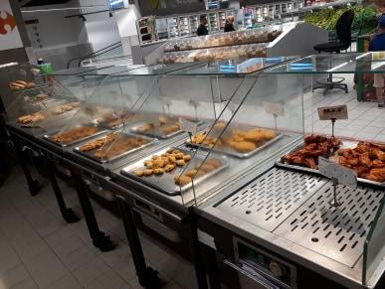
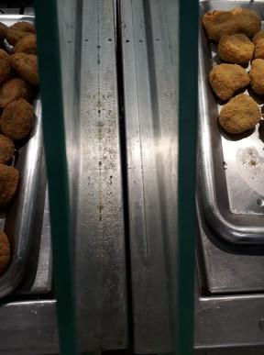
Traiteur: le meuble est partiellement protégé; présence de souillures entre les vitres de séparation.

Slide 3
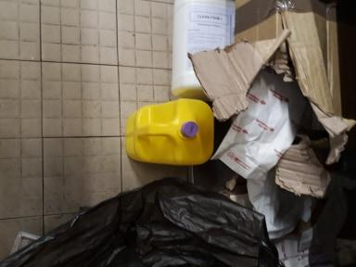
Traiteur: Entreposage de l’eau de javel à proximité des cartons d’emballage primaire.

Slide 4
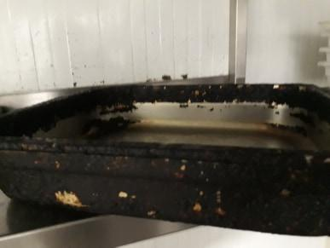
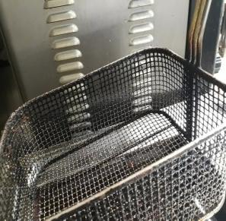
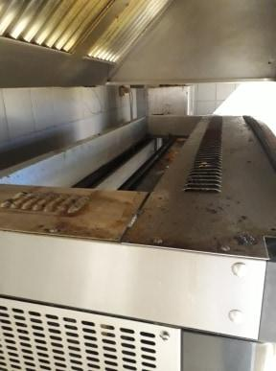
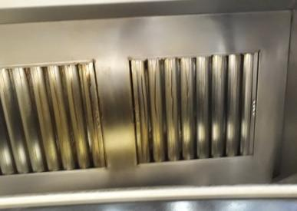
Traiteur: état de propreté insatisfaisant du matériel (four, hotte, panier friteuse, plateaux, etc.)

Slide 5
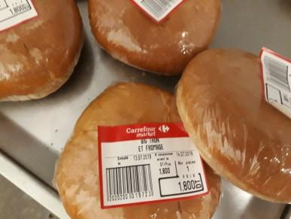
Traiteur: Absence de la liste des ingrédients sur les étiquettes UHD des mini sandwiches au fromage.

Slide 6
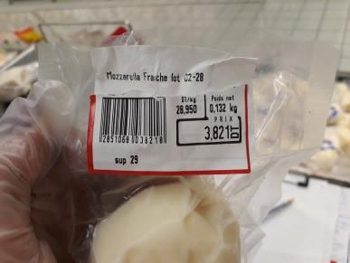
Fromage/ charcuterie: Absence de la mention de DLC sur un paquet de fromage ‘Mozzarella fraiche’

Slide 7
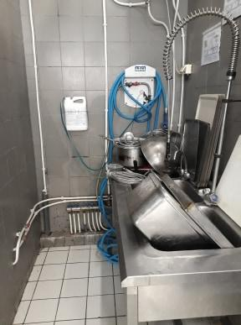
Pâtisserie: Entreposage du matériel de la batterie dans les bacs de la plonge; absence d’autres éléments de stockage pour cet effet.

Slide 8
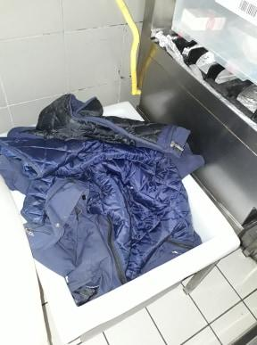
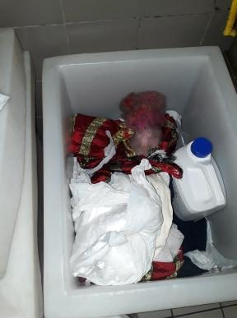
Pâtisserie: Entreposage des tenues de travail dans un bac avec des outils et produits de nettoyage et autres dispositifs de décoration.

Slide 9
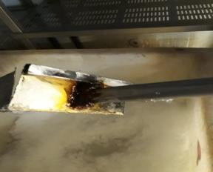
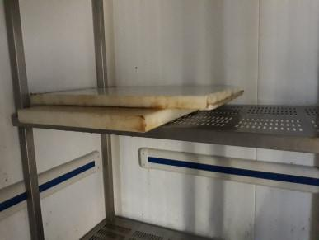
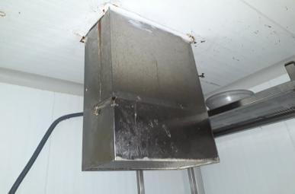
Poissonnerie: Présence de rouille sur la pelle et la gaine de fabrique de glace. Entreposage de planches usées sur les étagères de la chambre froide.

